Slide 1
联合招聘应聘者操作手册
苏州工业园区教育局

Slide 2
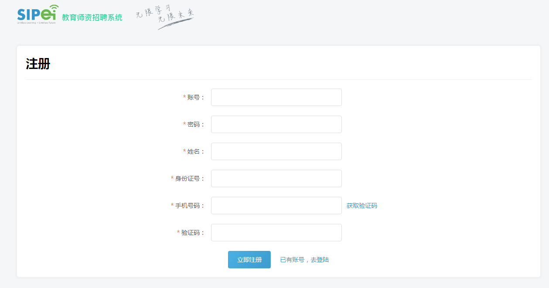
1、注册
1）PC端打开浏览器输入网址：http://rc.sipedu.org/talents/public.html#/register
2）注册账号，页面输入项均为必填项，请正确填写（身份证号务必填写与上报给学校一致）
3）已注册账号可直接点击【已有账号，去登录】

Slide 3
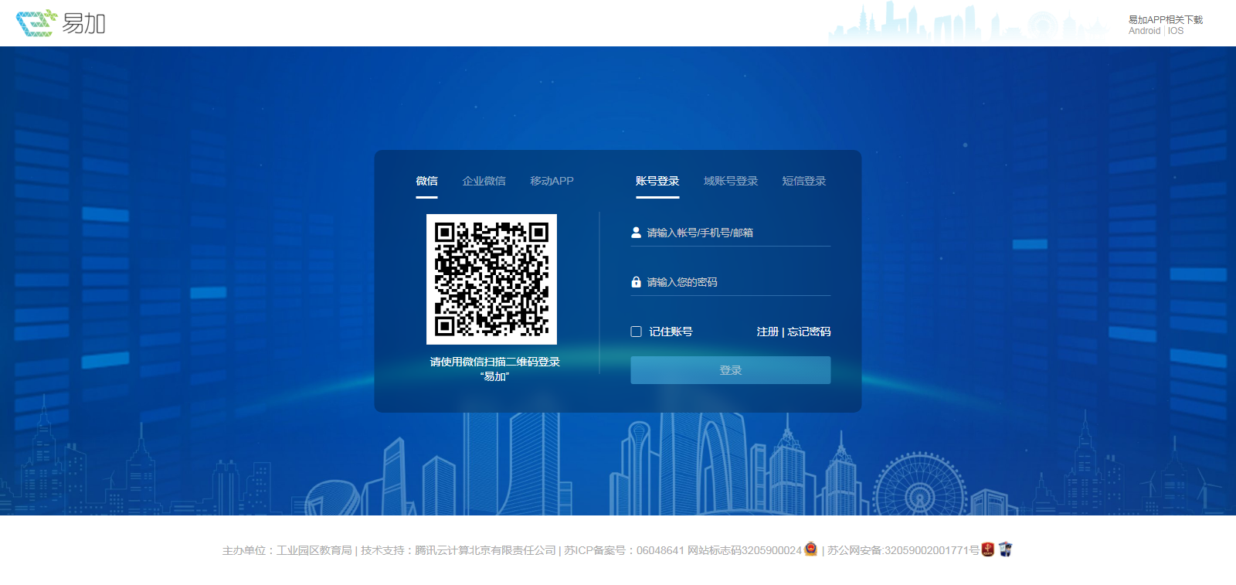
2、登录门户
账号登录：使用注册时填写的账号密码进行登录，也可使用手机号和密码进行登录。

Slide 4
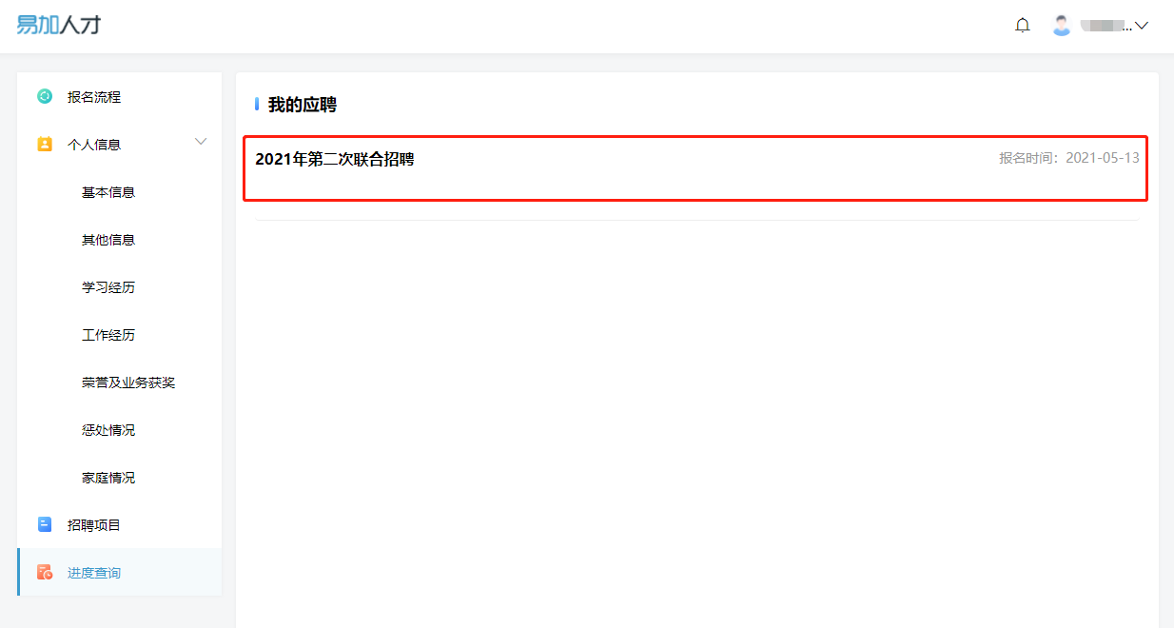
3、进度查询
进入进度查询列表，会自动显示学校上报信息，点击即可查询已报名项目的当前进度。

Slide 5
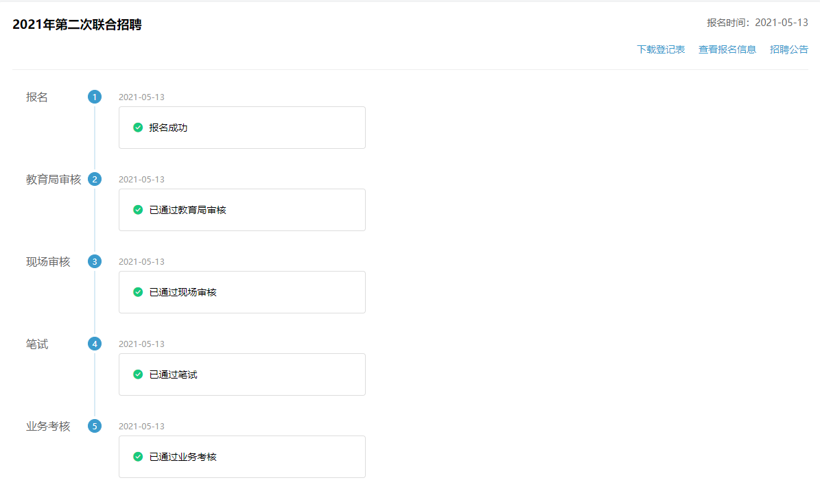
3、进度查询
进入此页面可以查询招聘结果，并可以下载登记表

Slide 6
4、服务电话
有任何疑问可以咨询电话：
18261454405
15345632063
18896786950

